Slide 1
路由和交换技术
第六章

Slide 2
第6章 路由协议
本章主要内容
路由项分类；
路由协议基础；
RIP；
OSPF；
BGP。

Slide 3
6.1路由项分类
本讲主要内容
直连路由项
静态路由项
动态路由项
静态路由项缺陷

Slide 4
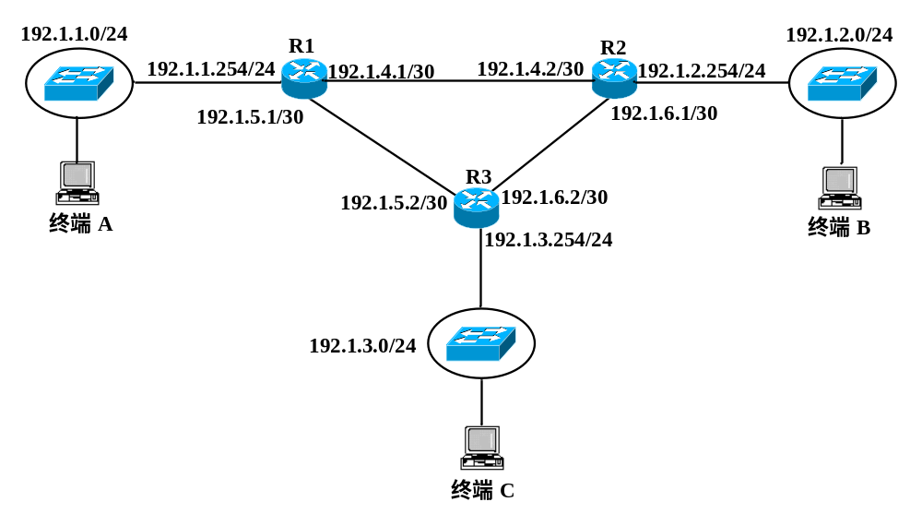
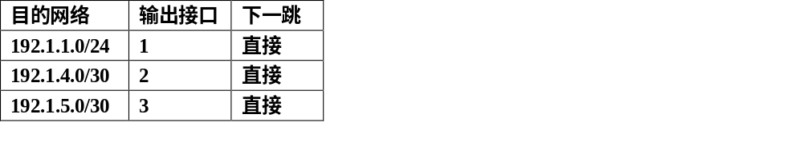
一、直连路由项
路由器自动生成的用于指明通往这些直接连接的网络的传输路径的路由项称为直连路由项。
R1路由表

Slide 5
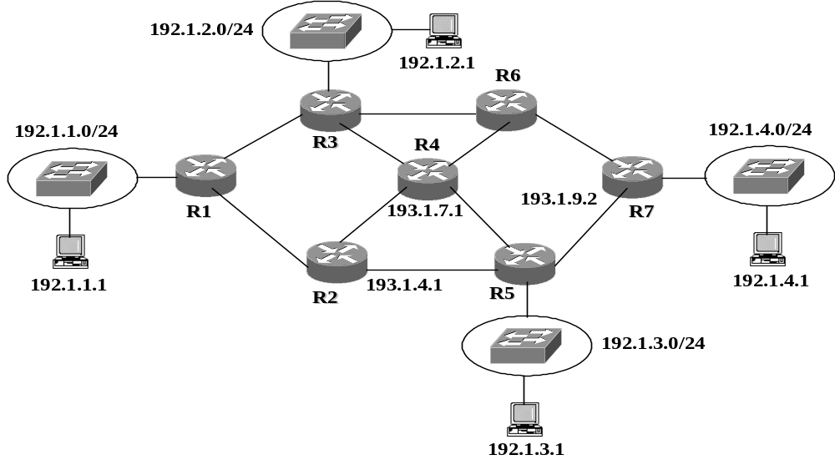
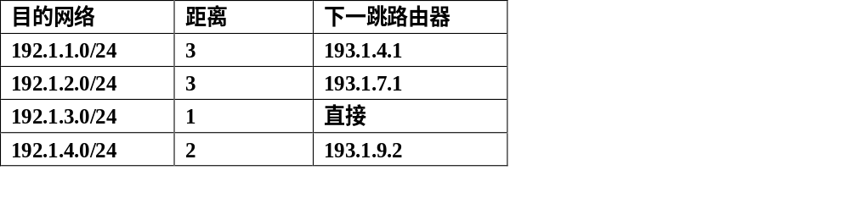
二、静态路由项
路由器建立路由表的过程就是找出通往各个子网的最短路径的过程，在RIP中，最短路径就是经过跳数最少的路径
R5路由表

Slide 6
三、动态路由项
路由协议
路由协议就是一组用于规范路由消息的格式、路由器之间路由消息交换过程、路由器对路由消息的处理流程的规则
路径距离
路径距离可以是传输路径经过的路由器跳数，也可以是其他衡量传输路径的参数，如传输路径的物理距离、传输路径经过的物理链路的带宽等

Slide 7
四、静态路由项缺陷
一是大型互连网络很难做到各个路由器配置的静态路由项一致
二是互连网络的拓扑结构是动态变化的
三是为了容错，各个网络之间存在多条传输路径
四是实际网络配置静态路由项的工作量是无法想象的

Slide 8
6.2 路由协议基础
本讲主要内容
路由协议分类
路由协议要求
距离向量路由协议
链路状态路由协议

Slide 9
一、路由协议分类
距离向量路由协议
距离向量路由协议要求每一个路由器定期向其相邻路由器公告全部路由项，由于每一项路由项用于指明通往某个网络或网络前缀相同的一组网络的传输路径，路由器拥有某项路由项，意味着该路由器已经建立通往目的网络字段指定的一个或一组网络的传输路径。
链路状态路由协议
互连网络中的某个路由器获得所有其他路由器的链路状态信息，就可构建互连网络的拓扑结构，并在此基础上计算出该路由器到达所有网络的最短路径。

Slide 10
一、路由协议分类
内部网关协议
用于建立自治系统内传输路径的路由协议称作内部网关协议
外部网关协议
用于建立自治系统间传输路径的路由协议 称作外部网关协议

Slide 11
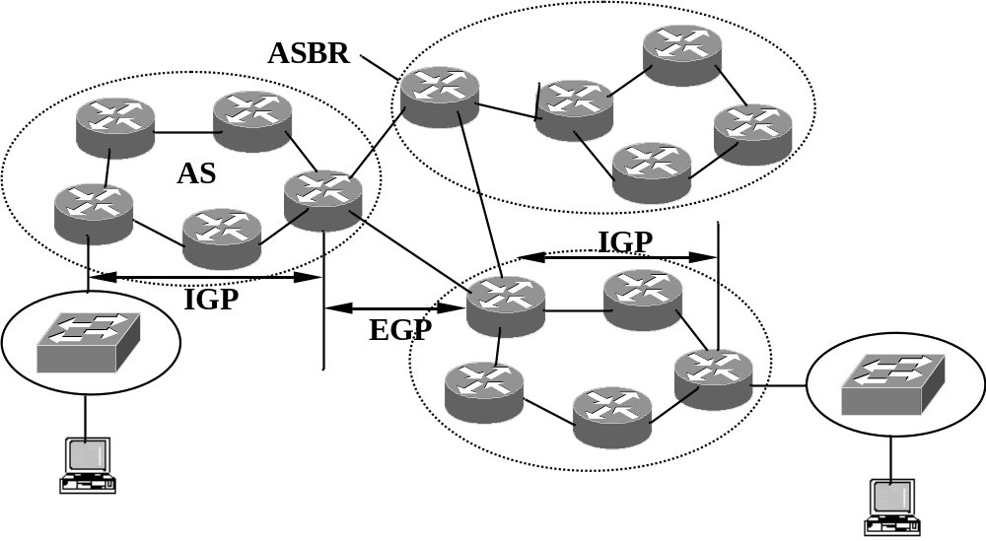
一、路由协议分类
互连网络分成多个自治系统；
用于建立自治系统内端到端路径的路由协议称为内部网关协议；
用于建立自治系统间端到端路径的路由协议称为外部网关协议。

Slide 12
二、路由协议要求
建立完整路由表
选择最佳路由
简单、开销小
实时反映网络拓扑结构的变化
具有稳定性
快速收敛

Slide 13
三、距离向量路由协议
本讲主要内容
距离向量路由协议创建路由表过程
距离向量路由协议特性

Slide 14
1．距离向量路由协议创建路由表过程

Slide 15
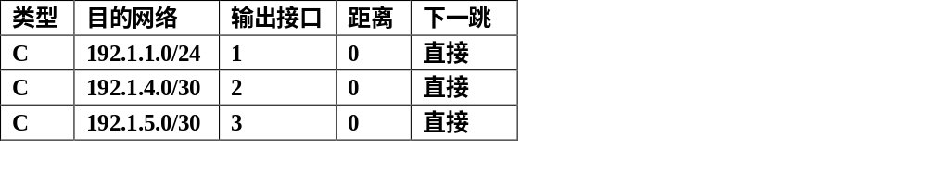

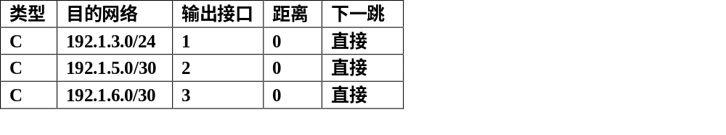
1．距离向量路由协议创建路由表过程
路由器R1、R2和R3自动生成的直连路由项

Slide 16
1．距离向量路由协议创建路由表过程
路由器R2发送给路由器R1的路由消息如下{（192.1.2.0/24,0）（192.1.6.0/30,0）（192.1.4.0/30,0）192.1.4.2}
路由器R3向路由器R1发送路由消息{（192.1.3.0/24,0）（192.1.5.0/30,0）（192.1.6.0/30,0）192.1.5.2}

Slide 17
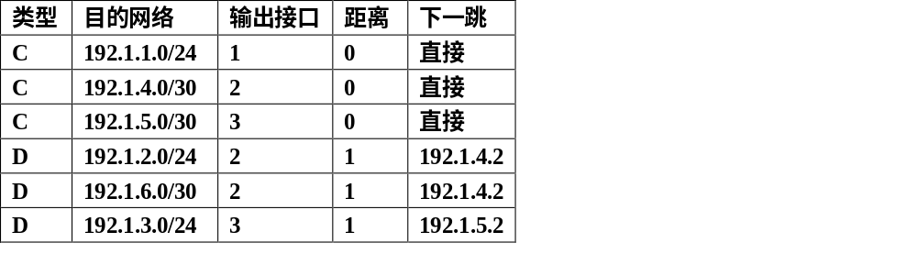
1．距离向量路由协议创建路由表过程
路由器R1完整路由表

Slide 18
2．距离向量路由协议特性
周期性广播全部路由项
容易发生路由环路
实时性差
设置触发机制
设置无效定时器

Slide 19
四、链路状态路由协议
本讲主要内容
链路状态路由协议建立路由表过程
链路状态路由协议特性

Slide 20
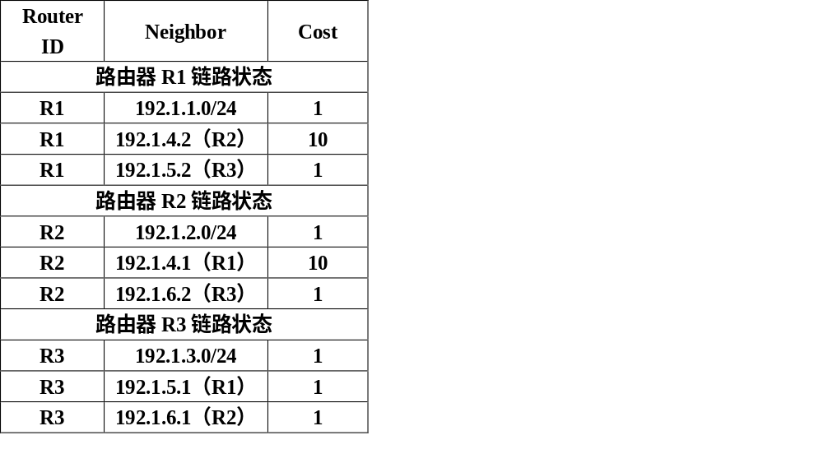
1．链路状态路由协议建立路由表过程
三个路由器建立的链路状态

Slide 21
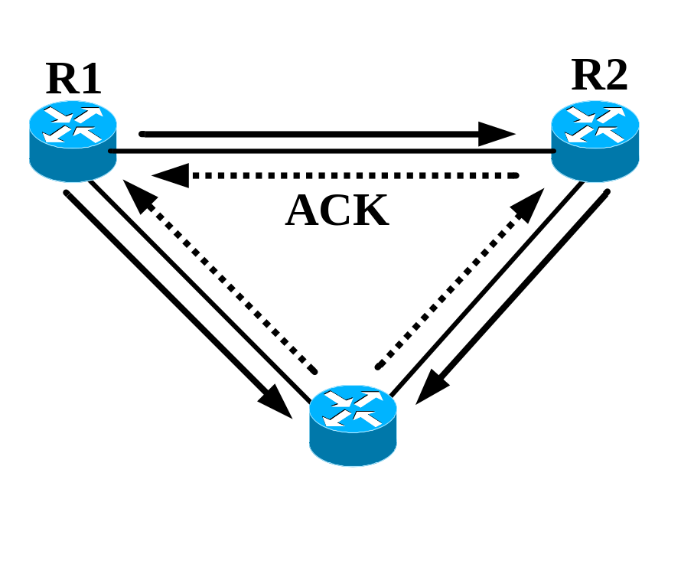
1．链路状态路由协议建立路由表过程
泛洪链路状态
建立前图所示的链路状态信息库

Slide 22
1．链路状态路由协议建立路由表过程
令D(v)为源结点（路由器R1）到达结点v的距离，它是从源结点沿着某一路径到达结点v所经过的链路的代价之和，L(i,j)为结点i至结点j的距离。
①以R1为树根，求出各个结点和根结点之间距离。
D(v)=L(R1,v) 若结点v与R1直接相连
∞ 若结点v与R1不直接相连
② 找出与根结点距离最短的结点（假定为结点w），将该结点连接到以R1为根的树上，并重新对剩下的结点计算到达根结点的距离，D (v)=MIN{D(v),D(w)+L(w,v)}。
③ 重复步骤②，直到所有结点都连接到以源结点为根的树上。

Slide 23
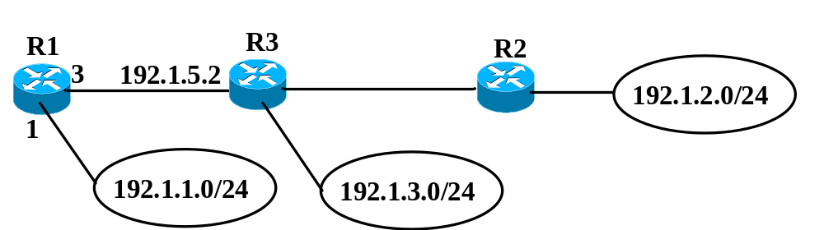
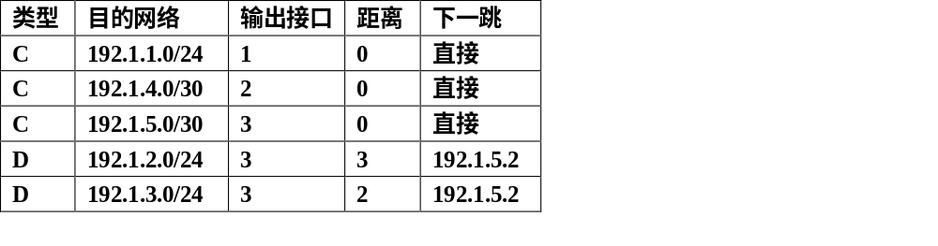
1．链路状态路由协议建立路由表过程
路由器R1完整路由表

Slide 24
2．链路状态路由协议特性
快速收敛
消除路由环路
实时性好
实现负载均衡
传输开销大
计算复杂度高

Slide 25
6.3 RIP
本讲主要内容
RIP消息格式
RIP工作过程
RIP建立路由表实例
RIP动态适应网络变化的过程
计数到无穷大和水平分割

Slide 26
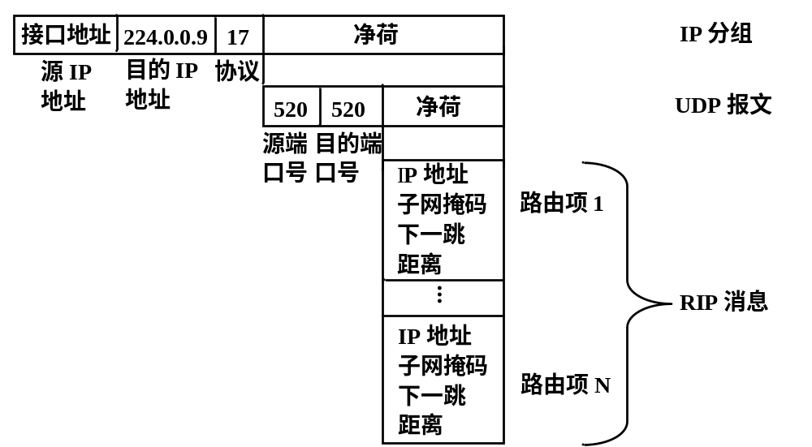
一、RIP消息格式
RIP消息封装为IP分组过程

Slide 27
二、RIP工作过程
RIP(路由信息协议）是一种路由协议。
相邻路由器之间通过交换路由信息动态构建路由表。
根据网络拓扑结构求出的端到端最短传输路径构建路由表。

Slide 28
二、RIP工作过程
RIP的工作思路如下：用D(i,j)表示路由器i到达网络j的距离，如果某个路由器i直接连接某个网络j，则该路由器到达该网络的距离最短，距离为1 ，D（i,j）=1。如果某个路由器i没有直接和某个网络j连接，则必须找到一个中间路由器k，使得D（i,k）+D（k,j）为最短，通常情况下，中间路由器k和路由器i相邻。

Slide 29
三、RIP建立路由表实例
R1到达子网192.1.1.0/24距离最短，R1将此信息公告相邻路由器R2和R3.
R2获悉到达子网192.1.1.0/24的路径和距离。同样公告相邻路由器R4和R5。
R5获悉到达子网192.1.1.0/24的路径和距离。

Slide 30
三、RIP建立路由表实例
每一个路由器建立和其直接相连的子网的路由项。
相邻路由器交换各自的路由项，如果相邻路由器路由项中存在通往某个子网的路径，意味着通过该相邻路由器可以找到通往该子网的路径。
经过反复交换路由项，最终建立到达网络中所有子网的路由项。

Slide 31
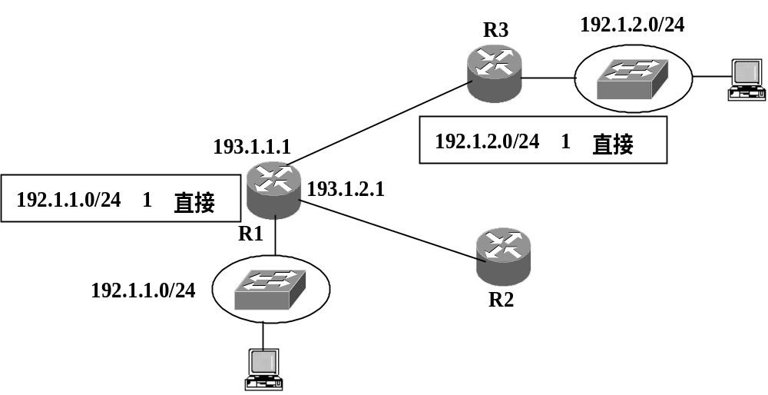
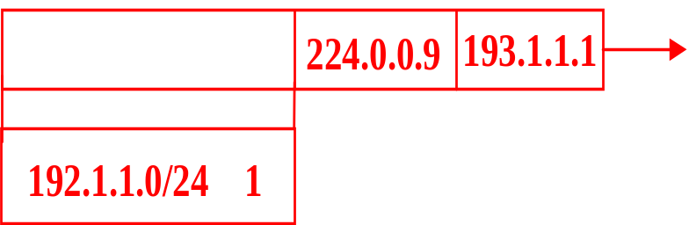
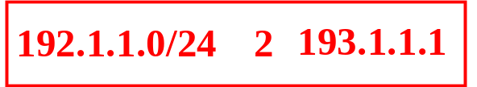
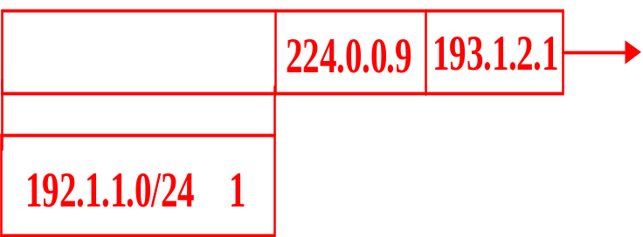
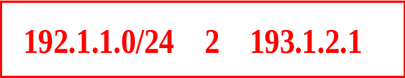
三、RIP建立路由表实例
路由器R1向路由器R2、R3发送路由消息的过程

Slide 32
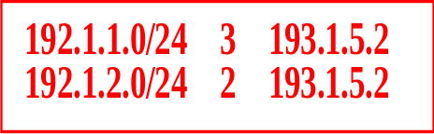
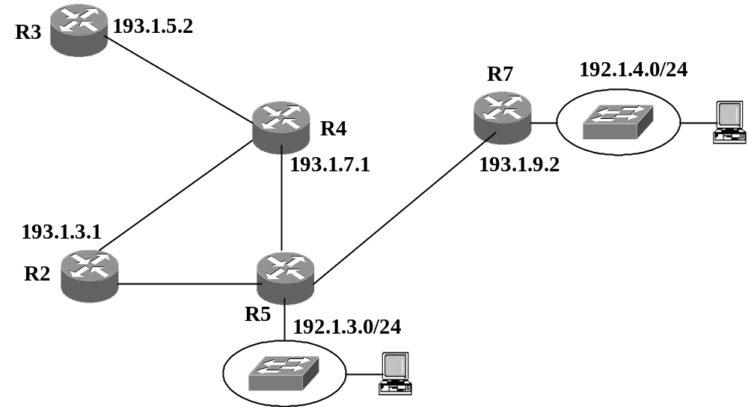
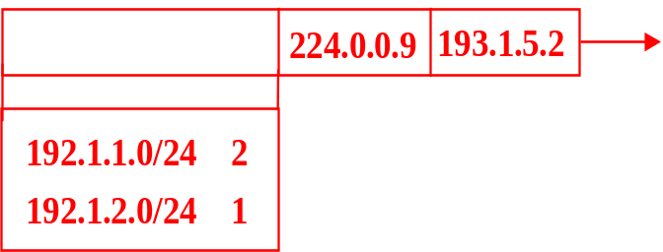
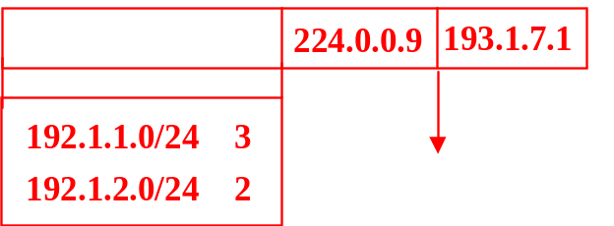
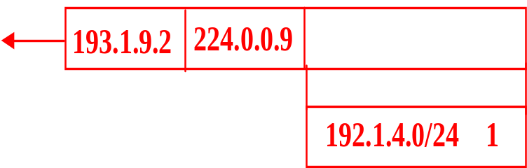





三、RIP建立路由表实例
193.1.4.1

Slide 33
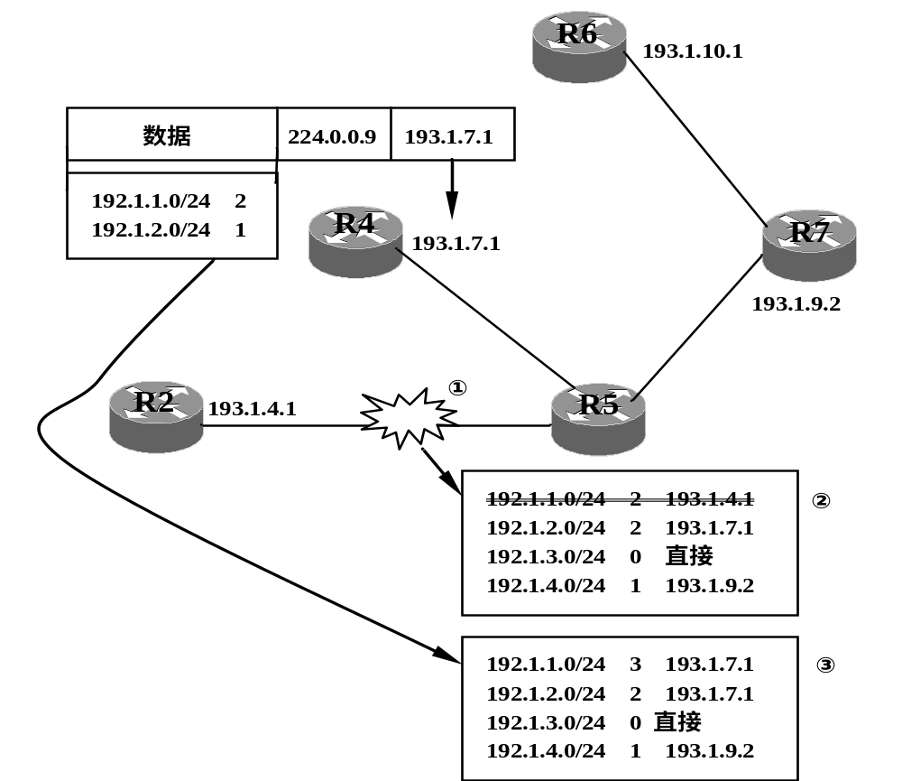
四、RIP动态适应网络变化过程
一旦路由器R2和R5之间的链路故障，路由器R5选择经过R4到达网络192.1.1.0/24的传输路径

Slide 34
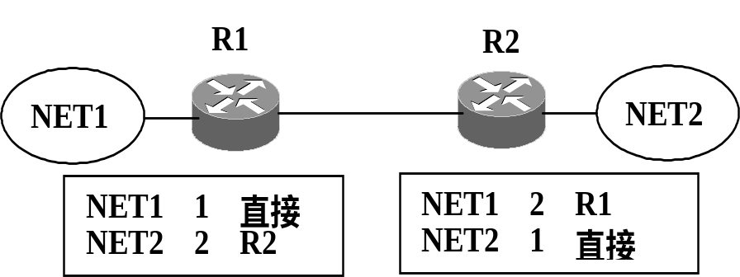
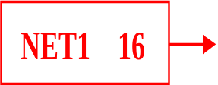

计数无穷大的问题
五、计数到无穷大和水平分割
３．路由器R2删除通往NET1的路由项。路由表收敛。
１．路由器R1检测到故障，删除通往NET1的路由项。
２．路由器R1向路由器R2发送删除路由项信息。

Slide 35

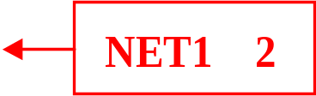


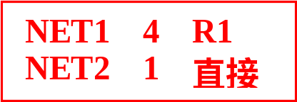
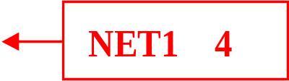

五、计数到无穷大和水平分割
１．路由器R1检测到故障，删除通往NET1的路由项。
２．路由器R2抢先向路由器R1发送通往NET1的路由项。
３．路由器R1认为通过路由器R2存在通往NET1的传输路径。
４．路由器R2通往NET1的传输路径经过R1，因而在R1公告的距离上加1。

Slide 36
五、计数到无穷大和水平分割
计数到无穷大是指某个实际不存在的路由项只有经过反复交换，将距离增加到无穷大值（RIP定为16），才删除。
引发计数到无穷大问题的关键是路由项的公告环路，即从相邻路由器学习到的路由项又公告该相邻路由器。
因此，RIP规定：从某个相邻路由器学习到的路由项不允许出现在公告该路由器的路由消息中。
前面的计数到无穷大可以避免，但不是可以避免所有计数到无穷大的问题。

Slide 37
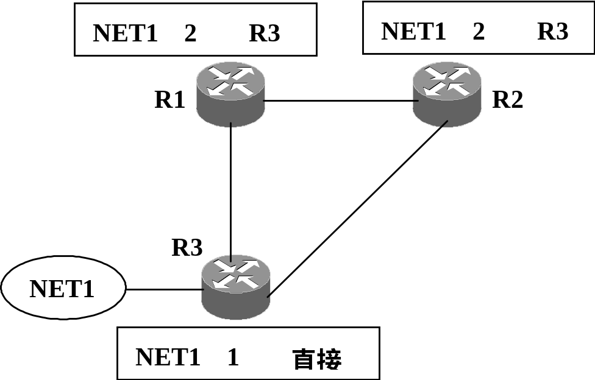
五、计数到无穷大和水平分割
正常收敛的情况

Slide 38


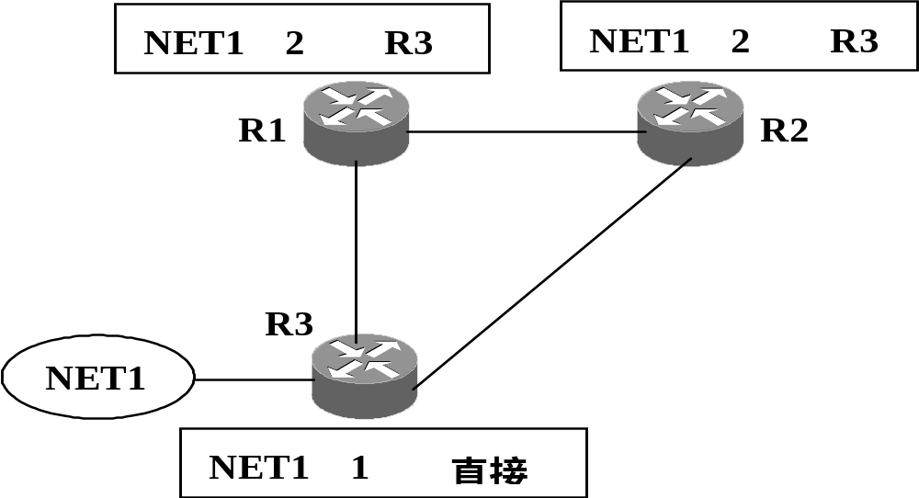

计数无穷大的问题
五、计数到无穷大和水平分割
无穷大问题是无法彻底避免的，这是RIP的缺陷。

Slide 39
6.4 OSPF
本讲主要内容
路由器确定自身链路状态
泛洪链路状态通告
构建路由表算法
OSPF动态适应网络变化过程
OSPF和RIP的区别
OSPF分区域建立路由表的过程

Slide 40
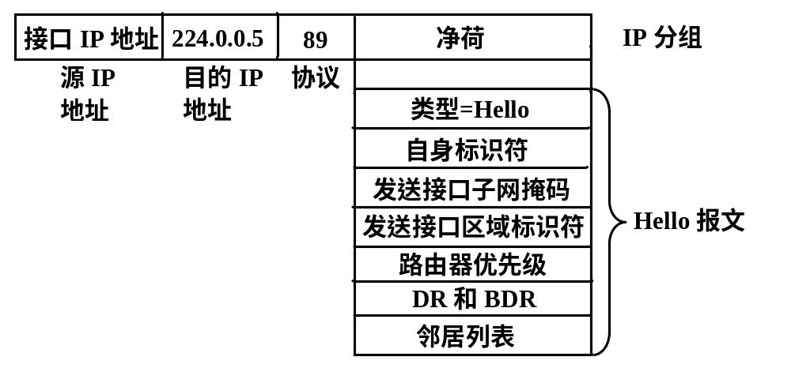
一、路由器确定自身链路状态
HELLO报文格式和封装过程

Slide 41
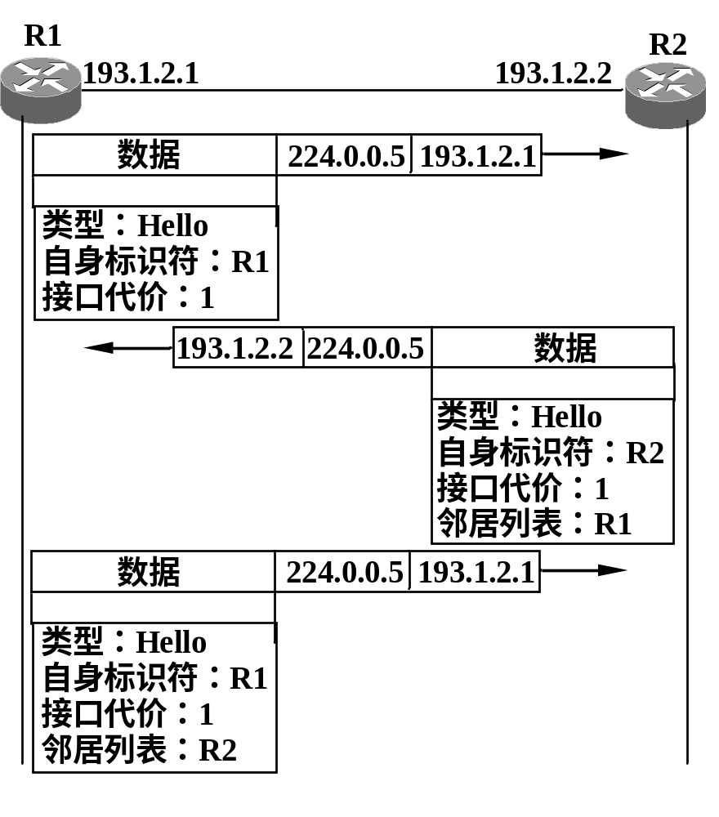
一、路由器确定自身链路状态
通过发送、接收Hello报文建立邻居关系；
自身状态信息包括直接连接的LAN信息和已经建立邻居关系的路由器。

Slide 42
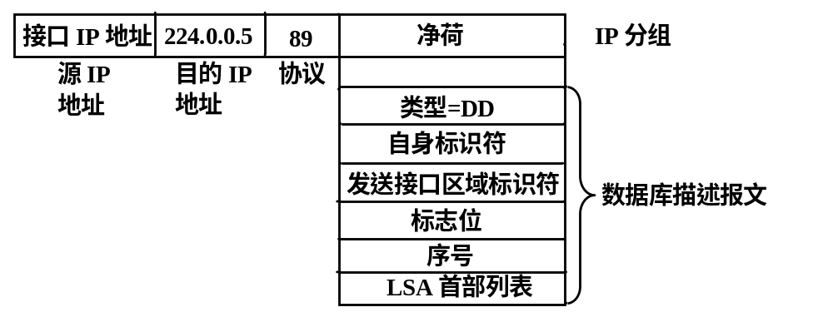
一、路由器确定自身链路状态
数据库描述报文用于向对方公告链路状态数据库中存在的LSA

Slide 43
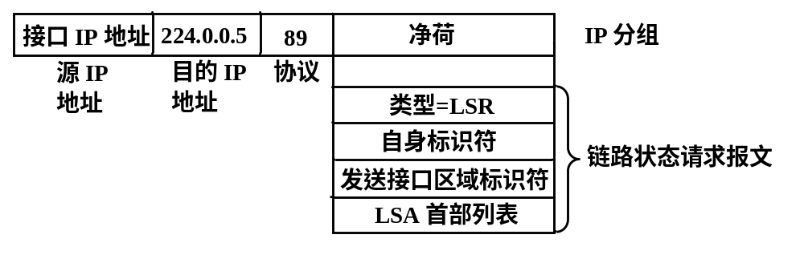
一、路由器确定自身链路状态
链路状态请求报文用于请求对方向其传输特定的LSA

Slide 44
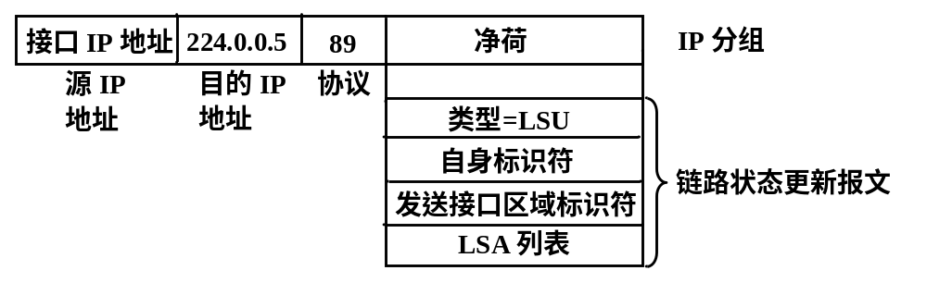
一、路由器确定自身链路状态
链路状态更新报文的作用有二，一是用于向LSR发送者传输一组完整的LSA。二是在路由器自身链路状态发生改变，或是路由器用于指定泛洪链路状态通告周期的定时器溢出时，用于向互连网络中的所有其他路由器泛洪用于表示自身链路状态的LSA。

Slide 45
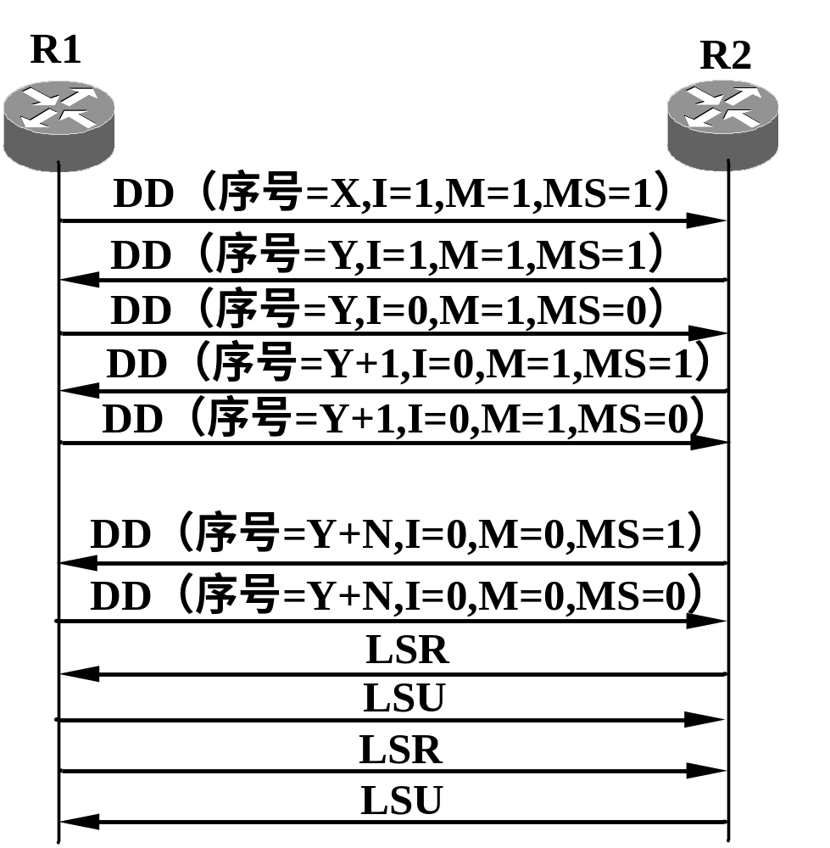
一、路由器确定自身链路状态
邻接关系建立过程就是两个路由器的链路状态数据库同步过程。

Slide 46
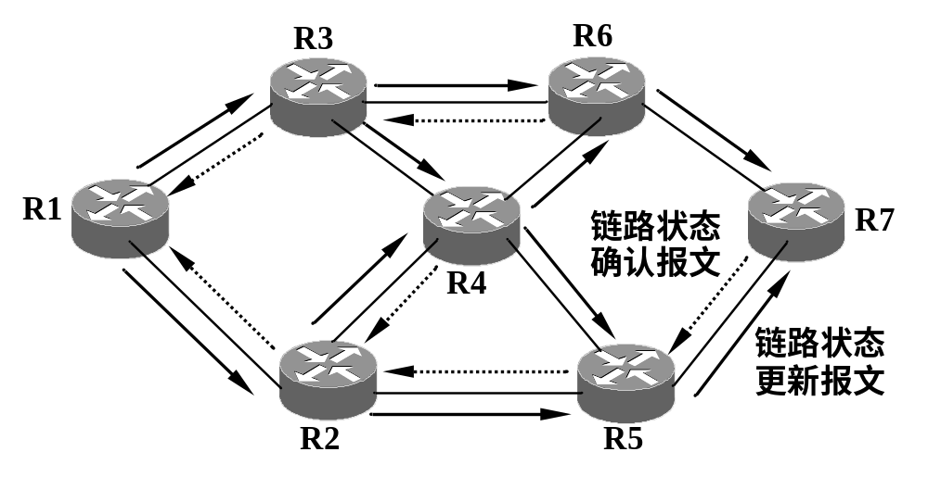
二、泛洪链路状态通告
路由器泛洪自身链路状态信息；
其他路由器通过始发路由器和序号确定是否是重复接收的链路状态信息，对新接收到的链路状态信息发送确认报文；
其他路由器从其他端口转发新接收到的链路状态信息。

Slide 47
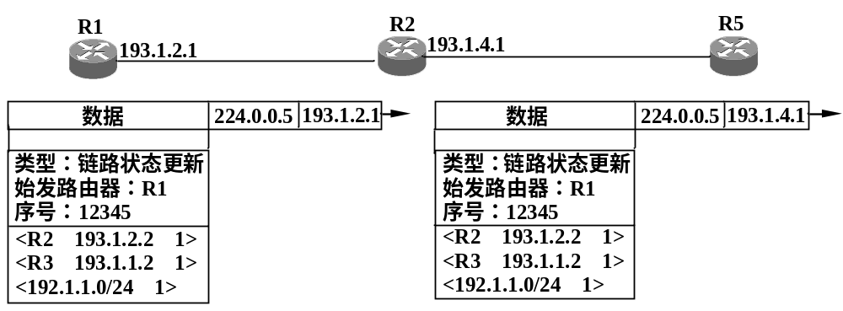
二、泛洪链路状态通告
链路状态信息泛洪过程；
依靠始发路由器和序号确定是否重复接收的链路状态信息；
每一个路由器转发时，用转发接口的IP地址作为IP分组的源IP地址。

Slide 48
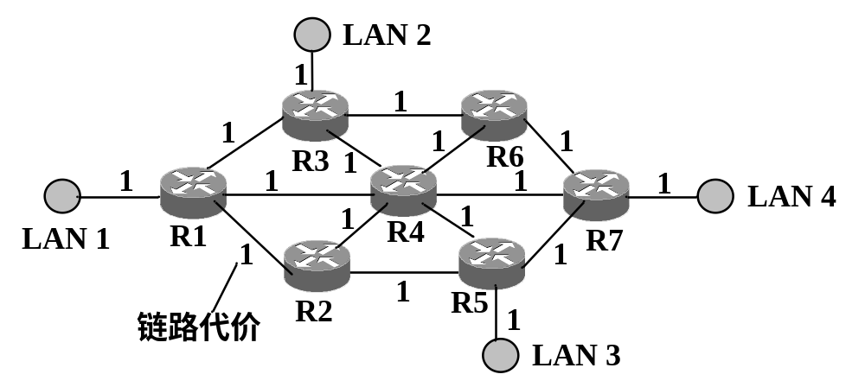
三、构建路由表算法
把互连网看作一个无向图，以路由器和LAN为结点，以互连路由器的传输网络为边；
每一个路由器计算以自己为根，到达其他结点的最短路径树。

Slide 49
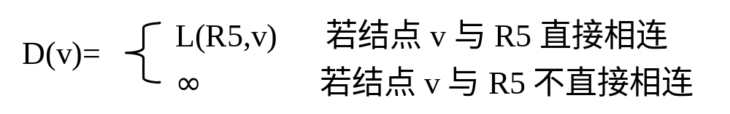
三、构建路由表算法
令D(v)为源结点（路由器R5）到达结点v的距离，它是从源结点沿着某一路径到达结点v所经过的链路的代价之和，L(i,j)为结点i至结点j的距离。
以源结点为树根，求出各个结点和根结点之间距离。
找出与根结点距离最短的结点（假定为结点w），将该结点连接到以源结点为根的树上，并重新对剩下的结点计算到达根结点的距离，D (v)=MIN{D(v),D(w)+L(w,v)}。
重复步骤(2)，直到所有结点都连接到以源结点为根的树上。

Slide 50
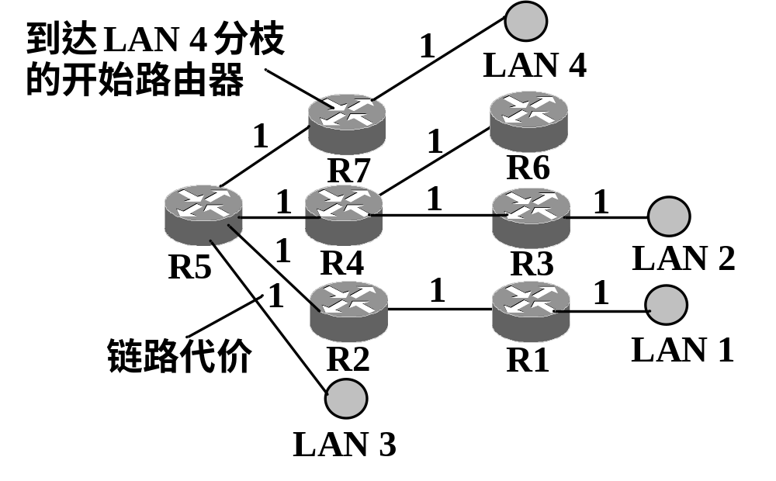
三、构建路由表算法
以路由器R5为根到达其他结点的最短路径树；
根据最短路径树可以得出通往其他结点的最短路径树上的下一跳结点。

Slide 51
三、构建路由表算法
求出以某个结点为根到达其他结点的最短路径树的先决条件是该结点拥有描述无向图的全部信息，这些信息称为链路状态信息。由此可以得出OSPF建立路由表过程。
发现邻居，确定到达邻居的代价。
泛洪链路状态信息。
建立链路状态数据库并计算路由表。

Slide 52

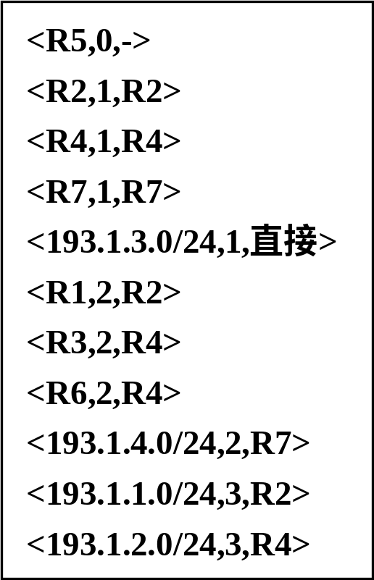
三、构建路由表算法
路由项以到达该结点的分枝的开始路由器为下一跳路由器；
以到达根结点的距离为路由项距离。

Slide 53

四、OSPF动态适应网络变化过程
路由器R2与R5之间链路发生故障；
路由器R2和R5通过链路状态更新报文泛洪这一变化。

Slide 54
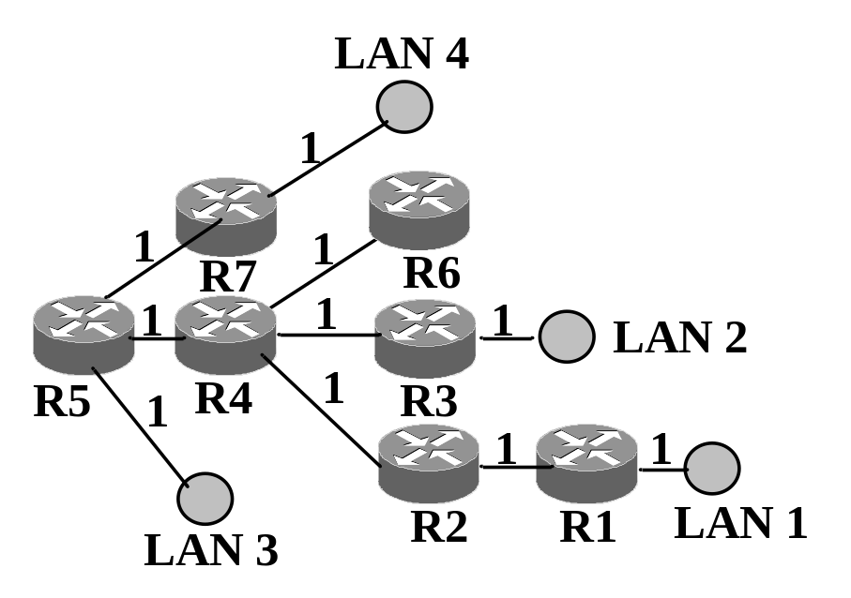
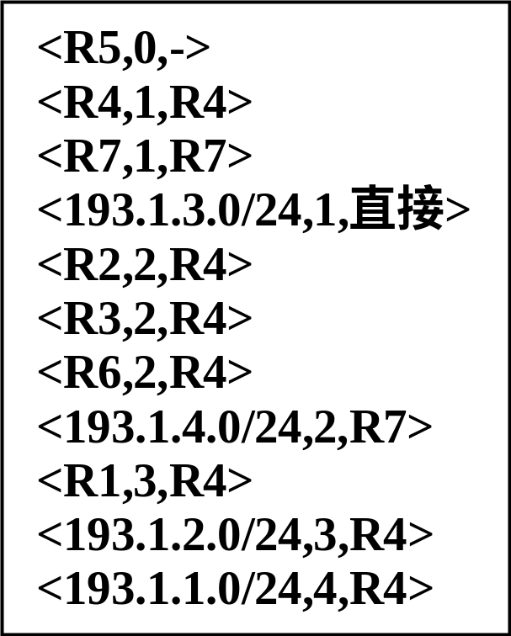
四、OSPF动态适应网络变化过程
重新根据修改后链路状态库构建路由器R2到达其他结点的最短路径树；
根据最短路径树得出路由器R5到达所有结点的路由项。

Slide 55
五、OSPF和RIP的区别
OSPF是将部分信息泛洪给互连网络中所有其他路由器，而RIP是将所有信息传输给相邻路由器
OSPF中，每一个路由器可以根据不同的应用要求设定链路代价，也可根据链路状态数据库计算出多条到达指定网络的传输路径，以此实现负载均衡。而RIP只能得出最小跳数传输路径
OSPF由于可以及时更新每一个路由器的链路状态数据库，路由表能够及时反映最新的互连网络拓扑结构，而RIP存在好消息传得快，坏消息传得慢的问题

Slide 56
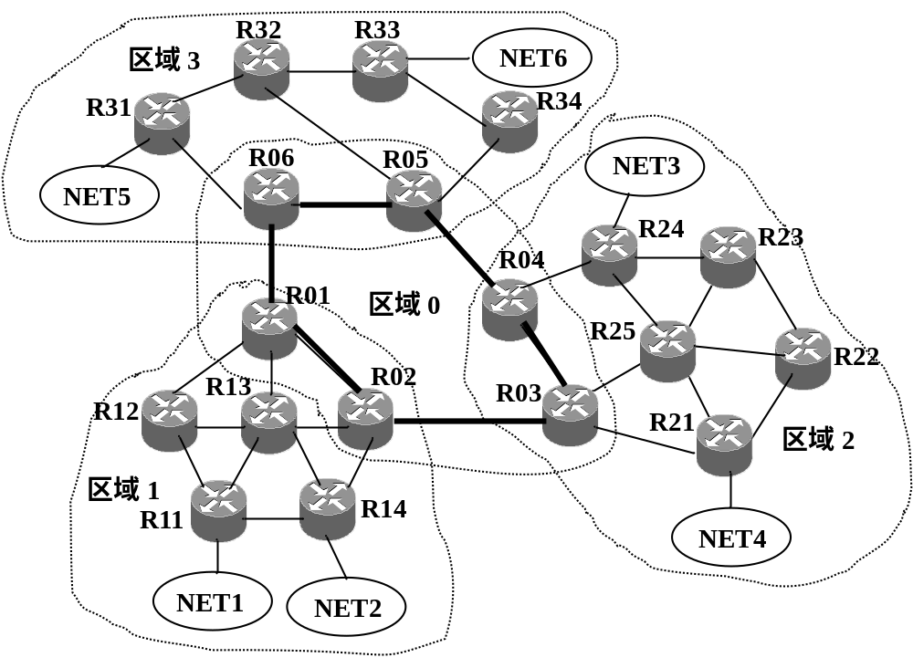
六、OSPF分区域建立路由表过程
将网络分成一个主干区和若干个区；
其他区通过区域边界路由器和主干区相连。

Slide 57
六、OSPF分区域建立路由表过程
路由器R11建立至网络NET6传输路径的过程：
通过区域3OSPF建立路由表过程建立区域边界路由器R05、R06至NET6传输路径；
通过主干区域OSPF建立路由表过程建立R01、R02至NET6传输路径；
通过区域1OSFP建立路由表过程建立R11至NET6传输路径。

Slide 58
六、OSPF分区域建立路由表过程
区域3建立R06至NET6传输路径
区域0建立R01至NET6传输路径
区域1建立R11至NET6传输路径

Slide 59
6.5 BGP
本讲主要内容
分层路由的原因
BGP报文类型
BGP工作机制

Slide 60
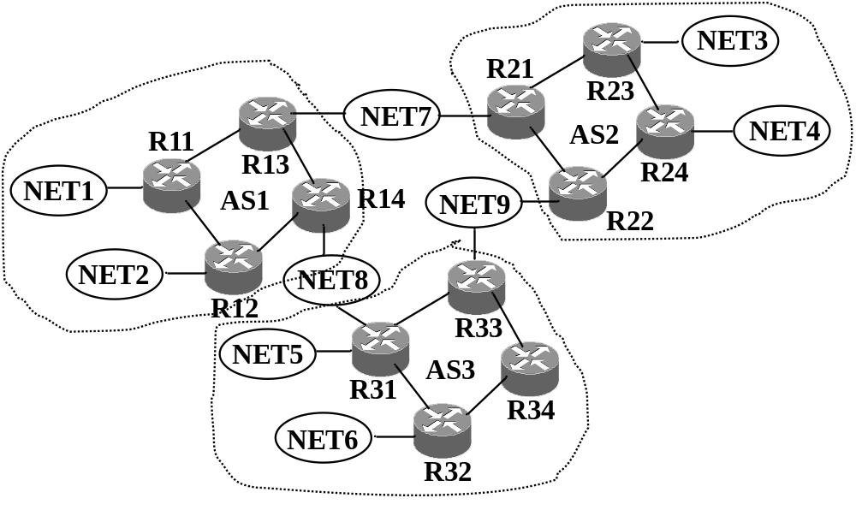
一、分层路由的原因
自治系统结构

Slide 61
一、分层路由的原因
BGP是一种可以在不了解各个自治系统内部结构、不需要统一各个自治系统的代价取值标准的情况下，在满足政策和安全的前提下建立自治系统之间的传输路径，的路由协议。
BGP是路径向量路由协议，选择经过自治系统最少的传输路径作为通往该外部网络的传输路径。

Slide 62
二、BGP报文类型
打开（OPEN）报文
保活（KEEPALIVE）报文
更新（UPDATE）报文
通知（NOTIFICATION）报文

Slide 63
三、BGP工作机制
BGP工作过程
自治系统之间通过BGP发言人交换路由消息，需要配置相邻自治系统的BGP发言人；
BGP发言人建立到达自治系统内部网络的传输路径；
BGP发言人之间交换路由消息，给出通过BGP发言人可以到达的网络；
建立经过自治系统最少的传输路径。

Slide 64
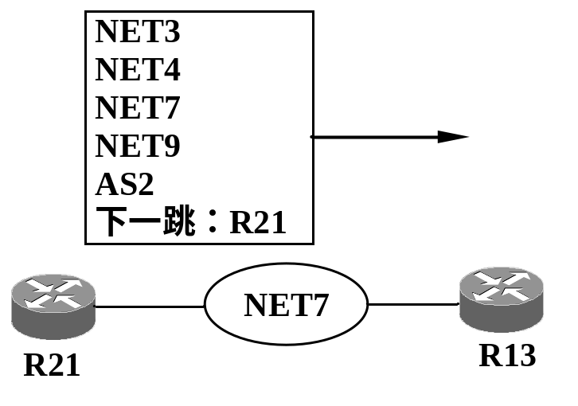
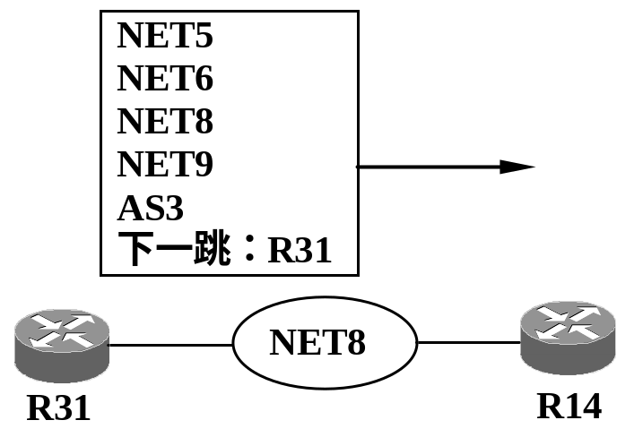
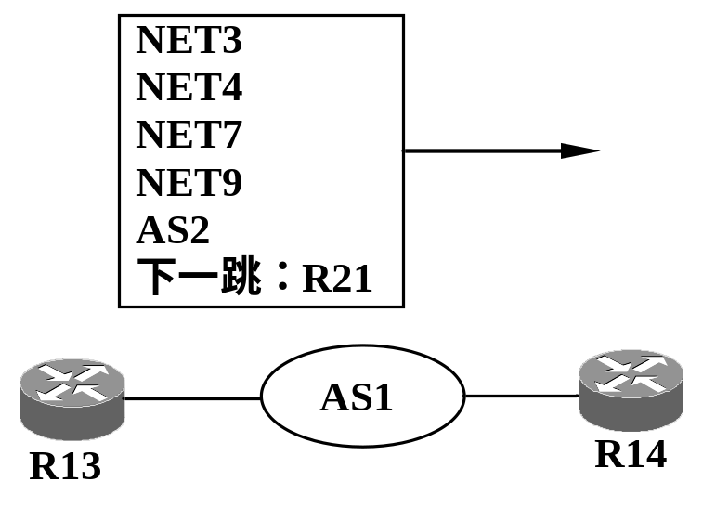

三、BGP工作机制
BGP发言人之间交换路由消息过程，目的是使AS1中BGP发言人具有通往其他自治系统中网络的传输路径，由于R21发送给AS1中BGP发言人的下一跳地址是R21连接NET7接口的IP地址，而NET7是AS1的内部网络，因此，AS1中路由器可以通过内部网关路由协议建立通往R21的传输路径。

Slide 65

三、BGP工作机制
R11通往所有网络的路由项；
通往其他自治系统的路由项中给出的下一跳地址是通往下一个自治系统的BGP发言人的传输路径的下一跳，如NET3是通往R21连接NET7接口的传输路径的下一跳R13，NET5是通往R31连接NET8接口的传输路径的下一跳R12。

